Slide 1
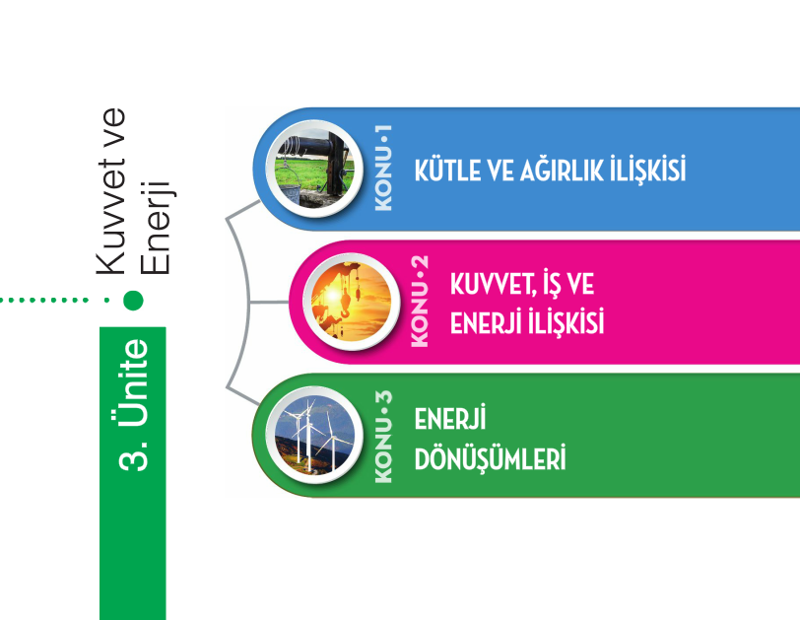

Slide 2
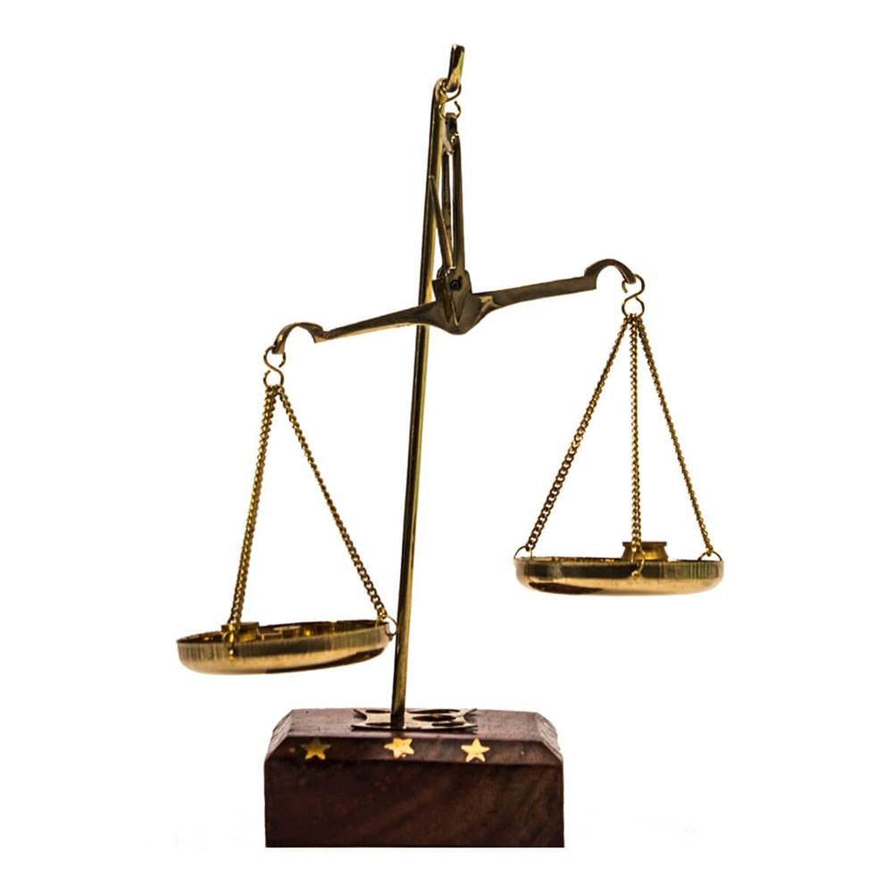
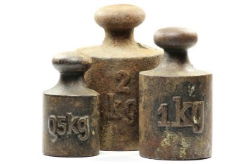
KÜTLE
Bir cismin sahip olduğu tanecik sayısıdır. Değişmeyen madde miktarıdır.
Eşit kollu terazi ile ölçülür.
Birimi kilogram(kg) yada gram(g)dır.
Bir cismin kütlesi evrenin her yerinde aynıdır, değişmez.

Slide 5
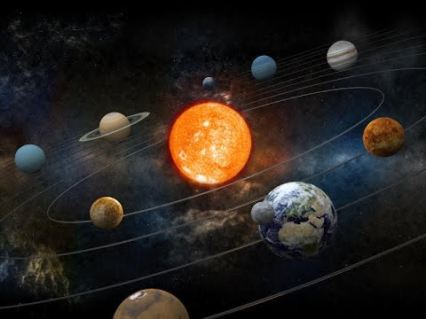
Kütle çekim kuvveti nedir?
Kütlelerin sahip olduğu çekim kuvvetine kütle çekim kuvveti denir.
Gezegenlerin Güneş çevresinde bir yörüngede dolanmalarının nedeni Güneş’in gezegenler üzerinde uyguladığı kütle çekimi kuvvetidir.
Gezegenler üzerinde bulunan cisimlere de çekim kuvveti uygularlar. Bu kuvvetin Dünya’daki özel ismi yerçekimi kuvvetidir.

Slide 6
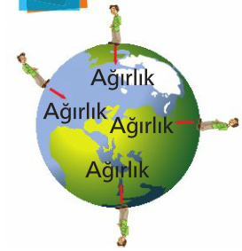
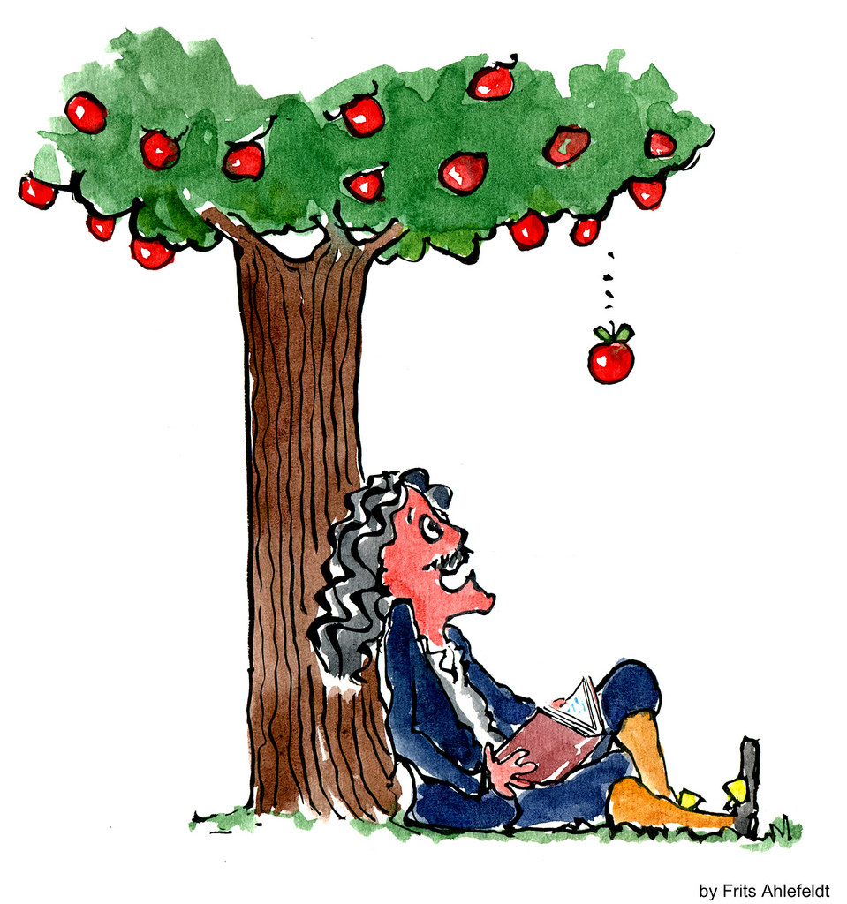
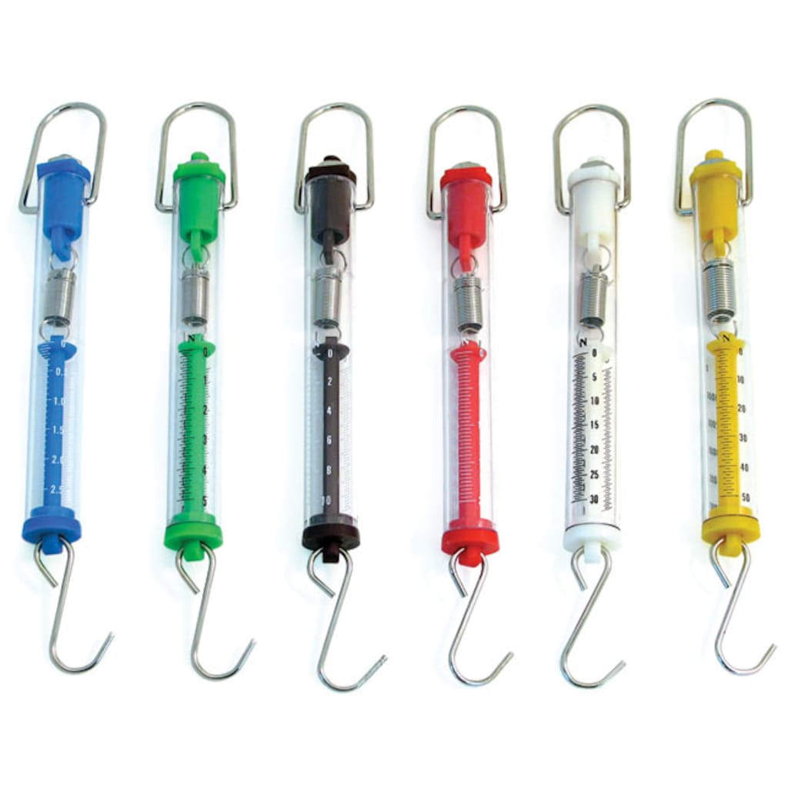
AĞIRLIK
Kütleye etki eden yerçekimi kuvvetine ağırlık denir.
Ağırlık bir kuvvettir ve dinamometre ile ölçülür.
Ağırlığın birimi Newton’dur.
Bir cismin ağırlığı bulunduğu yere göre değişir.

Slide 7
Ağırlık nelere bağlıdır?
1-Cismin kütlesine: Cismin kütlesi artarsa ağırlığı da artar
Dünya üzerinde 1 kg’lık kütleye yaklaşık 10 N’luk çekim kuvveti etki eder.

Slide 8
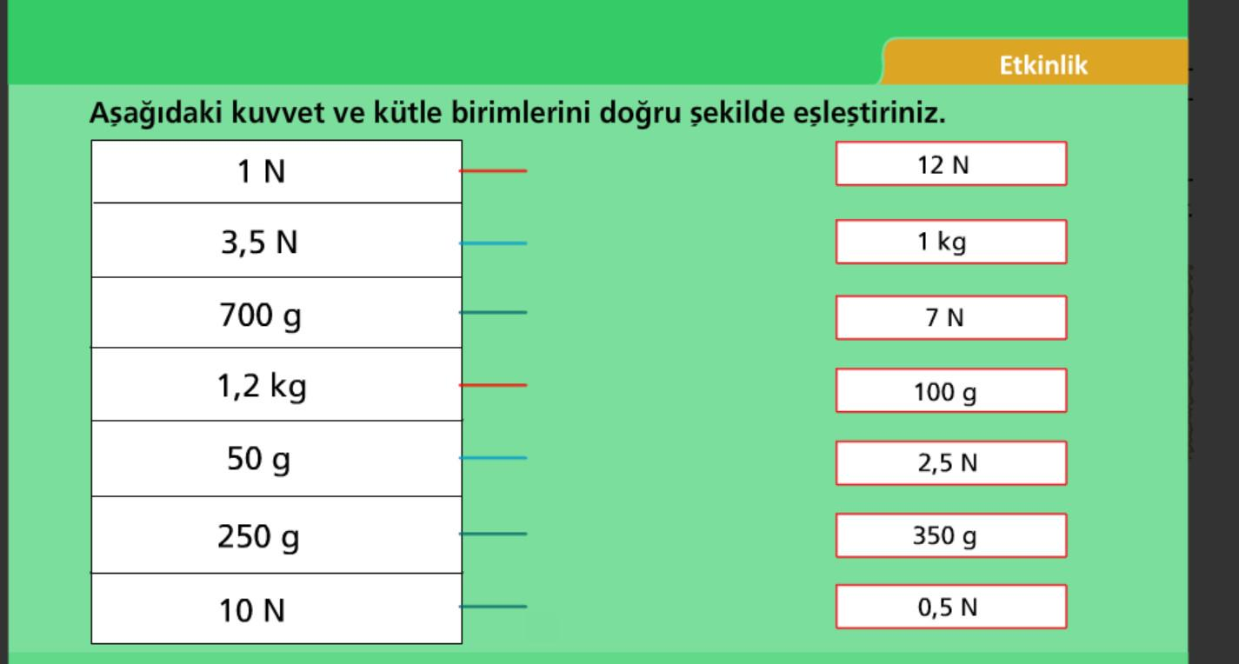

Slide 9
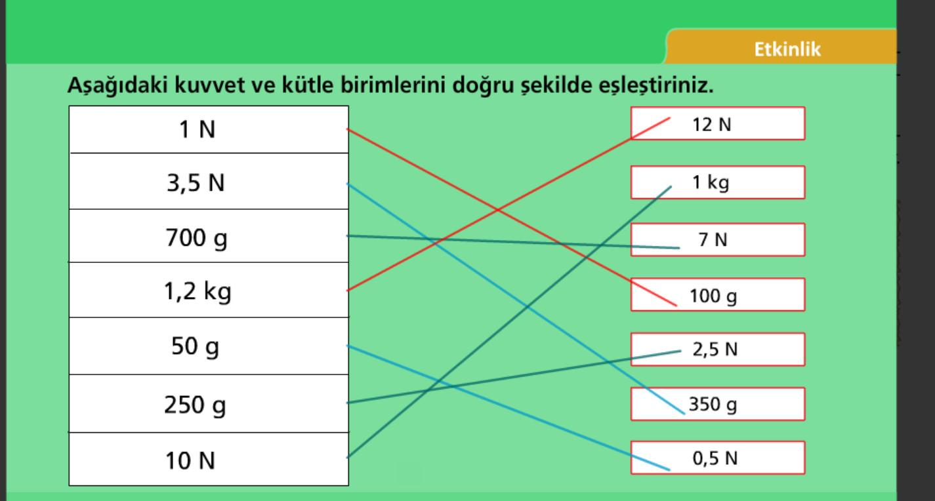

Slide 16
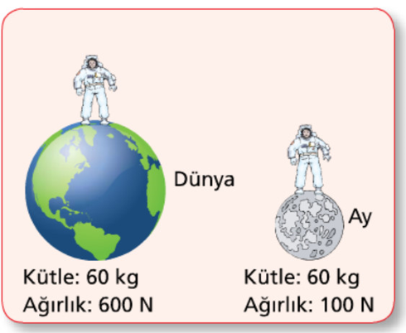
2-Bulunduğu gökcisminin kütlesine : Gökcisminin kütlesi ne kadar fazlaysa uyguladığı çekim kuvveti o kadar fazladır.
Örneğin Ay’ın kütlesi Dünya’nın altıda biridir. Ay’ın uyguladığı çekim kuvveti Dünya’nın altıda biri olacaktır.

Slide 17
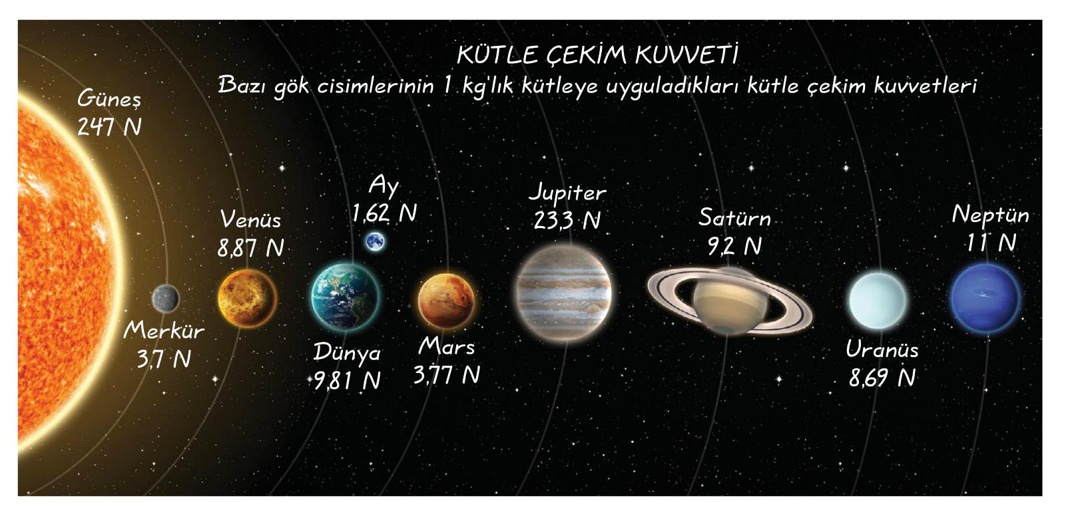

Slide 21
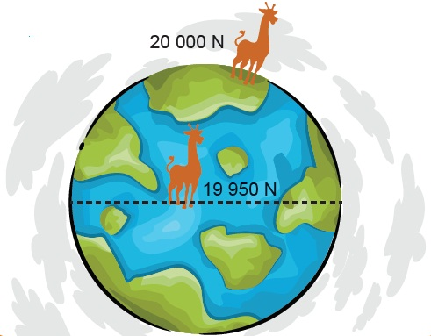
3-Dünya’nın merkezinden uzaklığına :
Kutuplardan ekvatora doğru gidildikçe cismin ağırlığı azalır.
Deniz seviyesinden yukarı doğru gittikçe cismin ağırlığı azalır.

Slide 28
DEĞERLENDİRME SORULARI

Slide 31
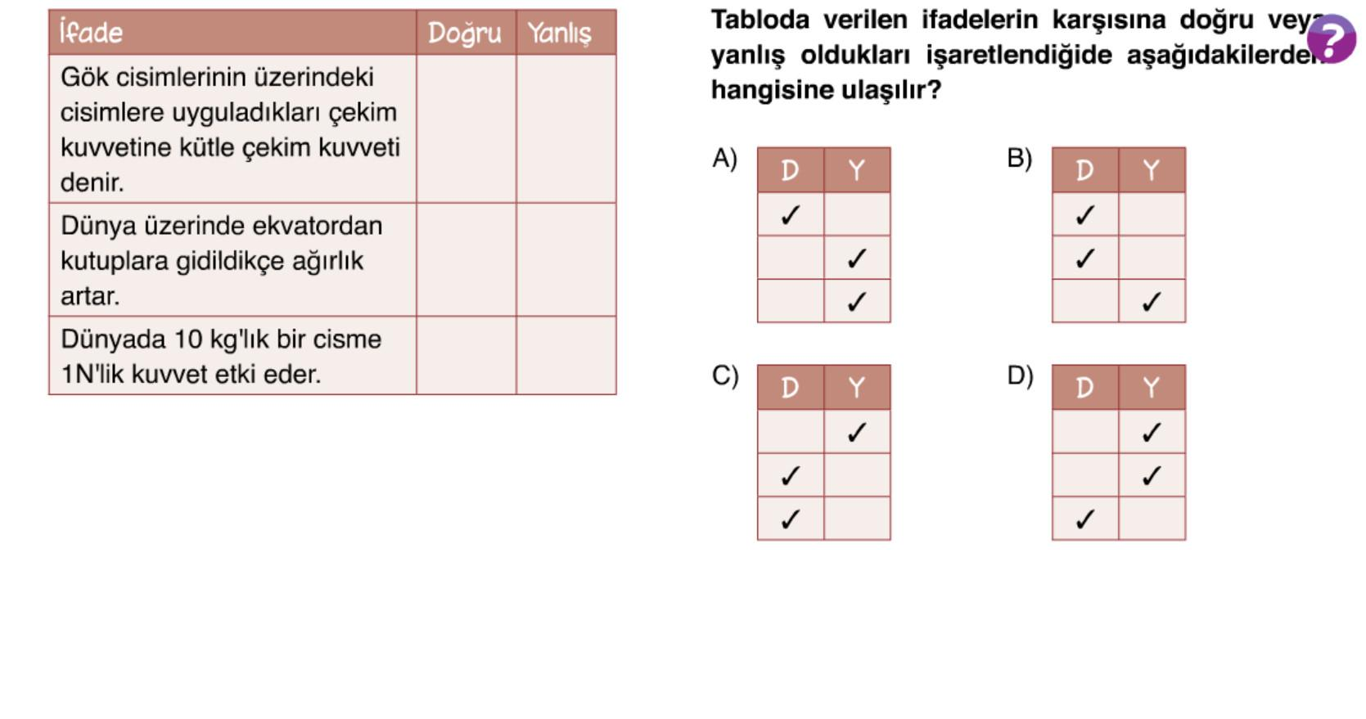

Slide 32
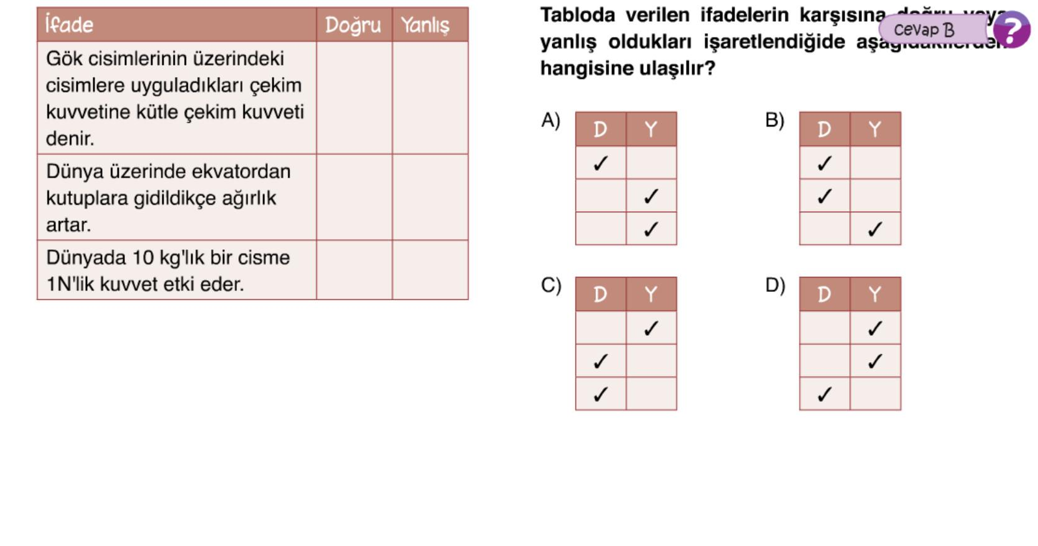

Slide 47
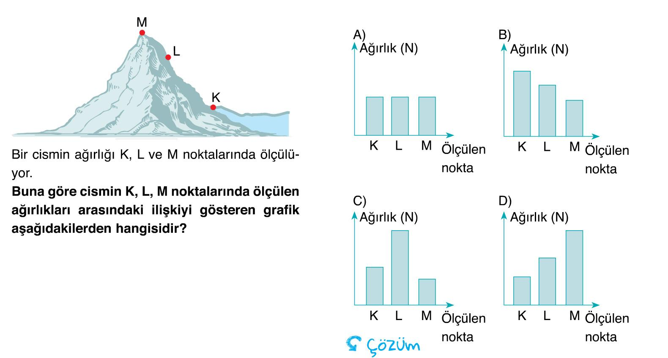

Slide 48
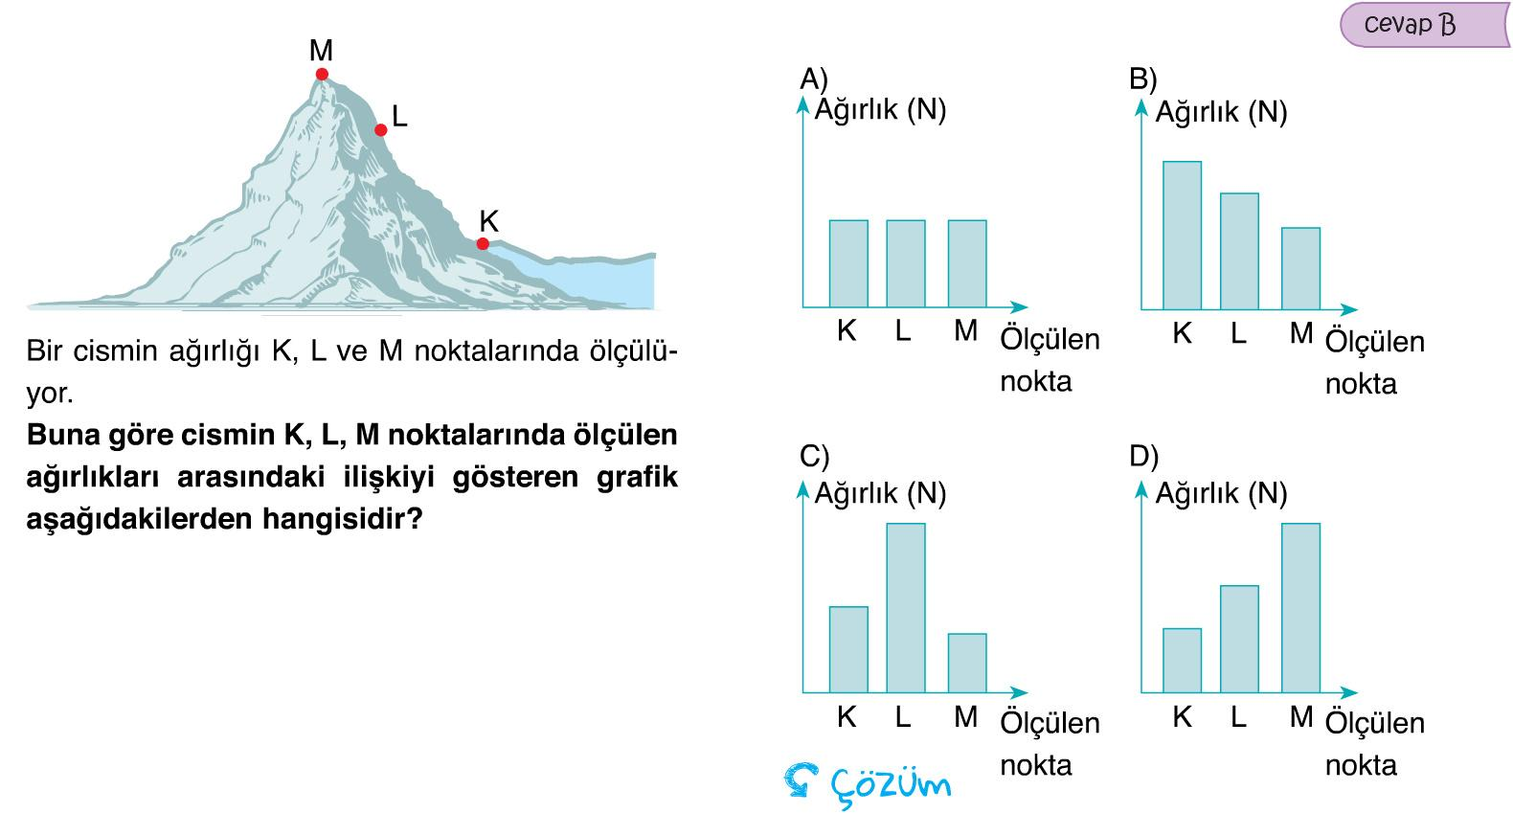

Slide 49
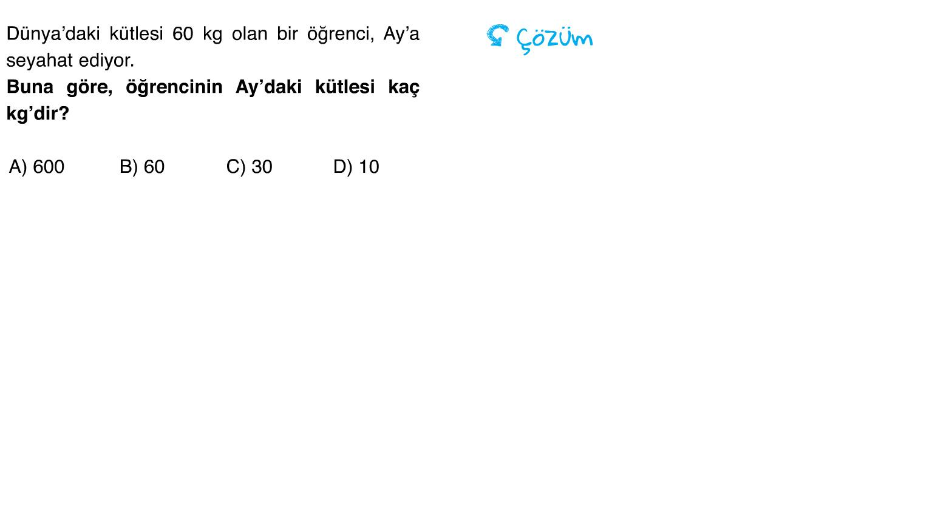

Slide 50
